Slide 1
Sistem Koordinasi

Slide 2
Kompetensi Inti
Menjelaskan struktur dan fungsi organ manusia dan hewan tertentu, kelainan dan atau penyakit yang mungkin terjadi serta implikasinya pada salingtemas.

Slide 3
Kompetensi Dasar
Menjelaskan keterkaitan antara struktur, fungsi, dan proses serta kelainan/penyakit yang dapat terjadi pada sistem regulasi manusia (saraf, endokrin, dan pengindraan)

Slide 4
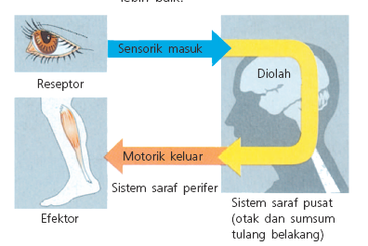
Untuk bereaksi terhadap rangsangan, tubuh memerlukan 3 komponen yaitu:
Reseptor
Sistem saraf
Efektor
Reaksi terhadap rangsangan melalui resptor, sistem saraf, dan efektor.

Slide 5
Neuron
Bagian-bagian neuron:
Badan sel
Dendrit
Akson

Slide 6
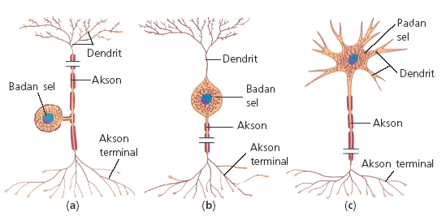
Macam-macam neuron
Neuron berdasarkan jumlah uluran
(a) Neuron unipolar, (b) neuron bipolar, dan (c) neuron multipolar.

Slide 7
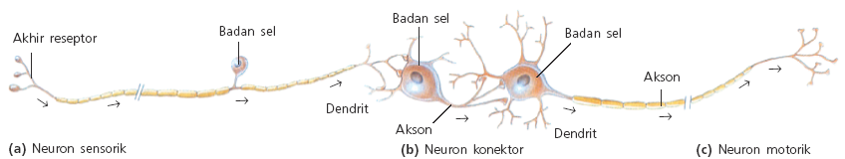
Macam-macam neuron
Neuron berdasarkan fungsi

Slide 8
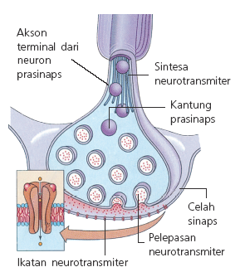
Sinaps
Sinaps
→ Sambungan antara neuron yang satu dengan neuron yang lain
Skema sinaps dan proses pelepasan neurotransmitter.

Slide 9
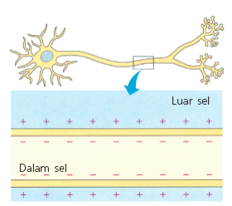
Impuls saraf
Penghantaran impuls saraf
Saraf dalam keadaan polarisasi → dirangsang → depolarisasi → timbul aliran listrik → timbul impuls saraf → penghantaran impuls melalui neuron
Permukaan luar neuron bermuatan positif dan bagain dalam bermuatan negatif.

Slide 10
Terjadinya gerak
Gerak biasa
Reseptor → neuron sensorik → pusat saraf → neuron motorik → efektor
Gerak refleks
Reseptor → neuron sensorik → neuron konektor → neuron motorik → efektor
Contoh proses terjadinya gerak refleks pada lutut.

Slide 11
Otak
Sistem saraf pusat
Sumsum tulang belakang
Sistem saraf
Sistem saraf sadar
Sistem saraf tepi
Saraf simpatik
Sistem tidak sadar
Saraf simpatetik

Slide 12
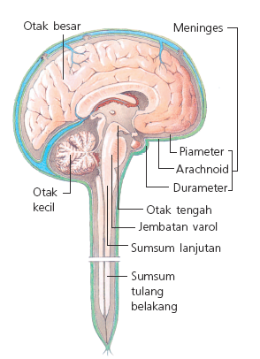
Sistem saraf pusat
Sayatan membujur sistem saraf pusat yaitu otak dan sumsum tulang belakang.

Slide 13
Substansi kelabu dan substansi putih pada (a) sumsum tulang belakang dan (b) otak.

Slide 14
Otak
Otak besar
Otak depan
Otak tengah
Otak belakang
Otak besar dan bagian-bagiannya.
Daerah asosiasi pada otak besar.

Slide 15
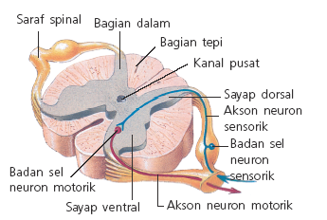
Sumsum tulang belakang
Sayatan melintang sumsum tulang belakang.

Slide 16
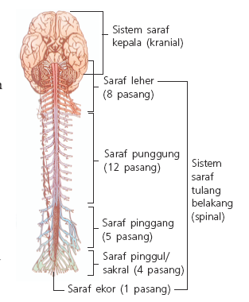
Sistem saraf tepi
Berdasarkan arah impuls yang dibawanya
Sistem saraf aferen
Sistem saraf eferen
Sistem saraf kepala
Berdasarkan asalnya
Sistem saraf tulang belakang
Sistem saraf tepi yang terdiri dari sistem saraf kepala dan sistem saraf tulang belakang.

Slide 17
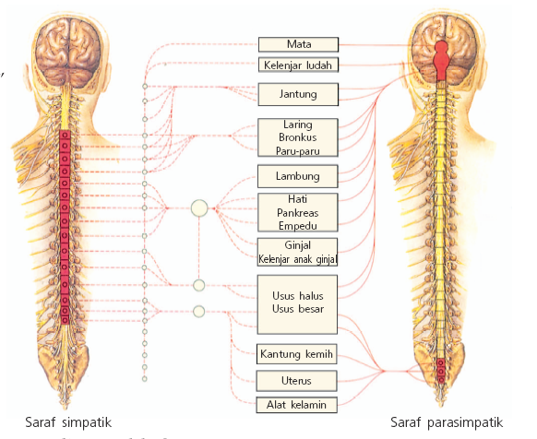
Sistem saraf tak sadar
Sistem saraf tak sadar yang tersusun atas sistem saraf simpatik dan sistem saraf parasimpatik.

Slide 18
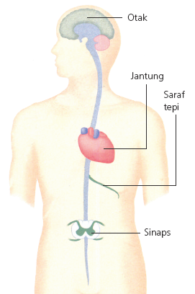
Pengaruh Obat-obatan dan Narkoba terhadap Sistem Saraf
Alkohol
Obat-obatan terlarang
Golongan sedatif
Golongan stimulan
Golongan halusinogen
Golongan penahan rasa nyeri
Gangguan pada sistem saraf manusia
Epilepsi
Neuritis
Alzheimer
Obat-obatan dan narkoba mempengaruhi sistem saraf dan jantung.

Slide 19
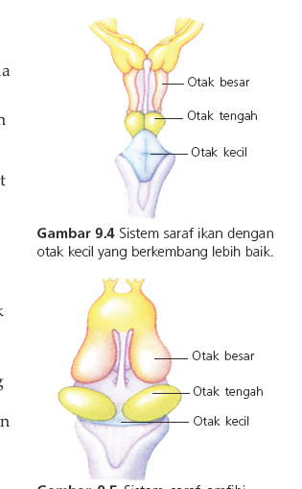
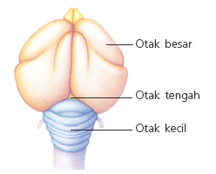
Sistem Saraf Vertebrata
Sistem saraf ikan.
- Gurat sisi, mata, alat pendengaran, alat pembau
Sistem saraf katak.
- Memiliki membran niktitans
Sistem saraf burung.
- Memiliki sel batang (burung malam) dan sel kerucut (burung siang)

Slide 20
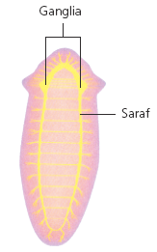
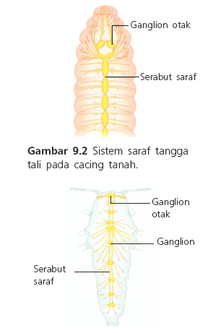
Sistem Saraf Invertebrata
Sistem saraf cacing pipih
Sistem saraf cacing tanah
Pada cacing pipih, sistem saraf berupa sistem saraf tangga tali.
Pada cacing tanah, sistem saraf berupa sistem saraf tangga tali.

Slide 21
Sistem saraf serangga
Pada serangga, sistem saraf berupa sistem saraf tangga tali.

Slide 22
Sistem Indera Manusia
Indera pembau
Struktur indera pembau.

Slide 23
Mekanisme rangsang :
Rangsang – lubang hidung –epitelium olfaktori – mukosa olfaktori – saraf olfaktori – talamus – hipotalamus – otak daerah olfaktori (korteks serebrum)

Slide 24
Indera pengecap
Struktur indera pengecap: (a) papila pada lidah, (b) tunas pengecap, dan (c) struktur tunas pengecap.

Slide 25
Mekanisme rangsang :
Makanan/larutan zat berasa – papila lidah – saraf gustatori – medula oblongata – talamus – pusat rasa pada korteks serebrum

Slide 26
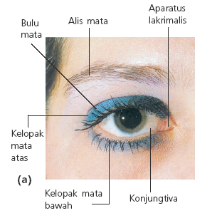
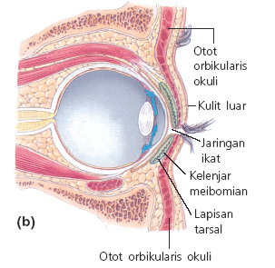
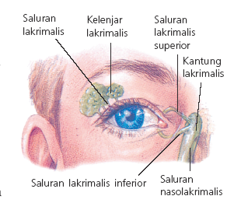
Indera penglihatan
Aparatus lakrimalis.
Alat tambahan mata dan (b) bagian-bagian kelopak mata

Slide 27
Mekanisme rangsang :
Cahaya – aqueous humor – pupil – lensa – vitreous humor – retina
Retina terdapat sel batang (pigmen rhodopsin yaitu suatu bentuk senyawa vit.A dengan protein tertentu) dan sel kerucut
Notes:
Mekanisme rangsang :
Cahaya – aqueous humor – pupil – lensa – vitreous humor – retina
Retina terdapat sel batang (pigmen rhodopsin yaitu suatu bentuk senyawa vit.A dengan protein tertentu) dan sel kerucut

Slide 28
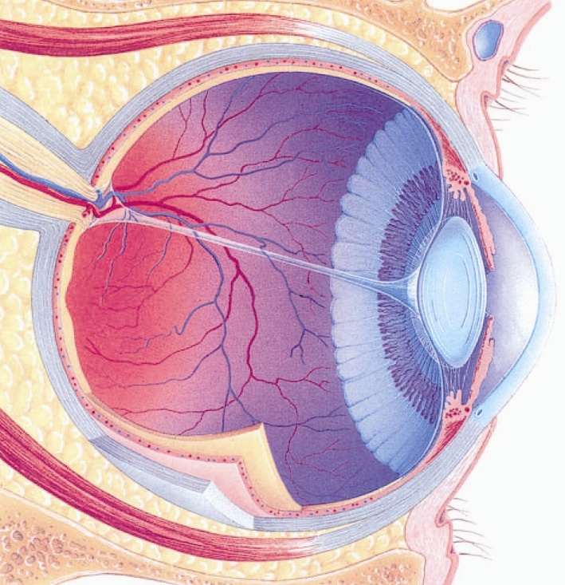
Indera penglihatan (2)
Otot rektus medial
Duktus lakrimalis
Otot siliaris
Saraf optik
Pembuluh darah
Kanalis shkelm
Bintik buta
Lensa
Fovea sentralis
Pupil
Kornea
Iris
Vitreous chamber
Otot rektus lateral
Sklera
Koroid
Retina
Struktur mata.

Slide 29
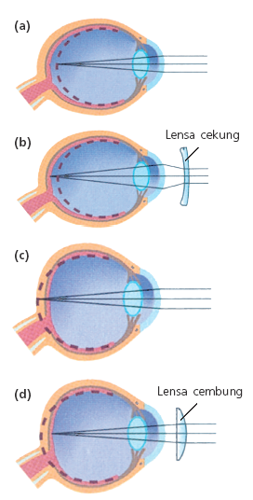
Kelainan pada mata: (a) mata miopi (rabun jauh), (b) mata miopi dikoreksi dengan lensa cekung, (c) mata hipermetropi (rabun dekat), (d) mata hipermetropi dikoreksi dengan lensa cembung, (e) presbiopi (mata tua), dikoreksi dengan kacamata lensa ganda, (f) astigmatisme (bayangan tidak fokus), dikoreksi dengan kacamata lensa silinder, (g) buta warna (bawaan)

Slide 30
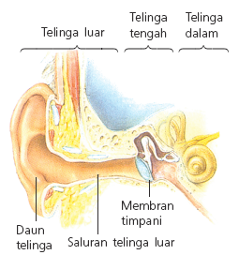
Indera pendengaran
Struktur telinga bagian dalam.
Pembagian daerah telinga.

Slide 31
Mekanisme indra pendengaran
Getaran suara – daun telinga – saluran
telinga – membran telinga – membran
timpani – tulang-tulang pendengaran –
telinga dalam – rumah siput – sel-sel rambut
– membran tektorial dan membran basiler –
organ korti – sel saraf auditori - otak

Slide 32
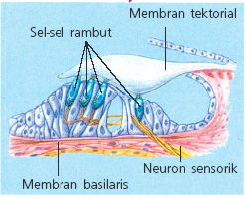
(a)
(b)
(a) Struktur koklea dan (b) struktur bagian dalam koklea.

Slide 33
Gangguan indra pendengaran
Tuli konduksi :
- penyumbatan saluran telinga
- penebalan/pecahnya membran timpani
- pengapuran pada tulang pendengaran
- kekakuan hubungan stapes pada tingkap oval

Slide 34
Tuli saraf : tuli disebabkan kerusakan saraf auditori (saraf pendengaran)
Notes:
Tuli saraf : tuli disebabkan kerusakan saraf auditori (saraf pendengaran)

Slide 35
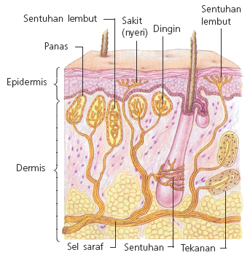
Indera peraba
Resptor sensorik pada manusia.

Slide 36
Jika kita kepanasan, keringat keluar dari kulit dan ketika kering keringat itu menarik panas dari tubuh. Demikian juga pembuluh darah di lapisan bawah kulit melebar, untuk melepaskan lebih banyak panas melalui kulit. (Penyebab orang kepanasan kelihatan berkeringat dan wajah memerah)
Notes:
Jika kita kepanasan, keringat keluar dari kulit dan ketika kering keringat itu menarik panas dari tubuh. Demikian juga pembuluh darah di lapisan bawah kulit melebar, untuk melepaskan lebih banyak panas melalui kulit. Itulah sebabnya orang yang kepanasan kelihatan berkeringat dan wajahnya memerah

Slide 37
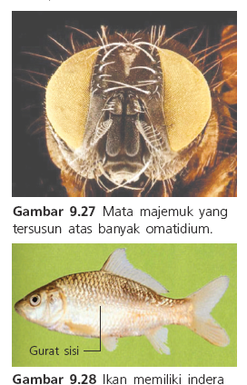
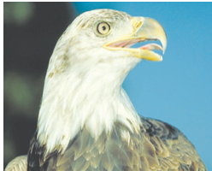
Sistem Indera Vertebrata
Indera ikan
Indera reptil
Ikan memiliki indera gurat sisi, mata, alat pendengaran, dan alat pembau.
Reptil memiliki indera pembau yang tajam, namun penglihatannya kurang berkembang.
Indera burung
Burung memiliki indera penglihatan dan keseimbangan yang berkembang baik.
Gurat sisi pada ikan.
Burung memiliki indera penglihatan yang sangat baik untuk melihat mangsa. Retina terdapat banyak sel batang (burung malam) dan sel kerucut (burung siang)
Indera amfibi
Katak memiliki kelopak mata dan selaput tidur yang melindungi mata.

Slide 38
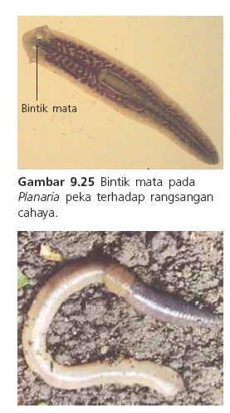
Sistem Indera Invertebrata
Indera cacing pipih
Indera cacing tanah
Cacing pipih memiliki sepasang bintik mata pada bagian anterior tubuhnya.
Indera cacing tanah berada di permukaan tubuhnya.
Indera serangga
Serangga memiliki indera penglihatan.
Mata majemuk pada serangga.

Slide 39
Sistem Hormon
Hormon Manusia
Kelenjar endokrin pada manusia.

Slide 40
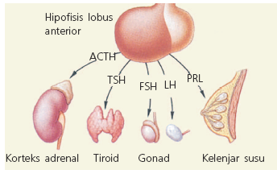
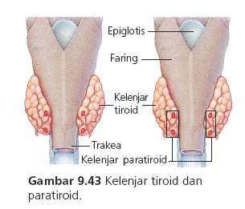
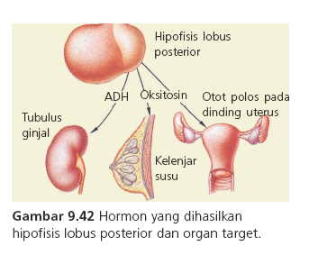
Kelenjar hipofisis
Kelenjar tiroid dan paratiroid
(a)
Kelenjar tiroid dan paratiroid.
Kelenjar suprarenalis
→ menghasilkan adrenalin dan noradrenalin
(b)
Hormon yang dihasilkan hipofisis dan organ targetnya: (a) lobus anterior dan (b) lobus posterior.

Slide 41
Kelainan hormon :
Kelenjar Hipofisis :
Hipersekresi
Contoh : gigantisme
Hiposekresi
Contoh : kretinisme
Hipersekresi pada orang dewasa
Contoh : akromegali (tulang bengkak ke samping
Kelenjar tiroid :
Hipersekresi
Contoh : morbus basedowi (hiperaktif, badan kurus)
Hiposekresi
Contoh : miksodema (obesitas, kecerdasan menurun)

Slide 42
Kelainan hormon tiroksin:
Hipersekresi
Contoh : virilisme (timbul ciri-ciri kelamin sekunder pada pria dan wanita)
Hiposekresi
Contoh : addison (kulit memerah, mengakibatkan kematian)

Slide 43
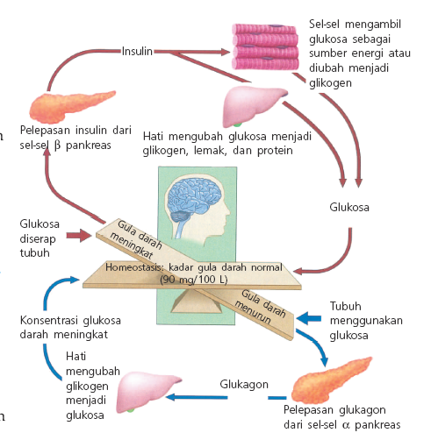
Kelenjar pankreas
→ menghasilkan insulin dan glukagon
Kontrol homeostatik pada metabolisme glukosa oleh hormon insulin dan glukagon.

Slide 44
Kelainan hormon insulin :
Hiposekresi
Contoh : Diabetes mellitus

Slide 45
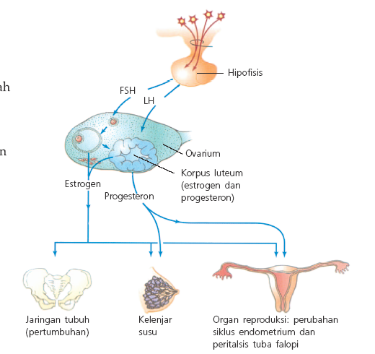
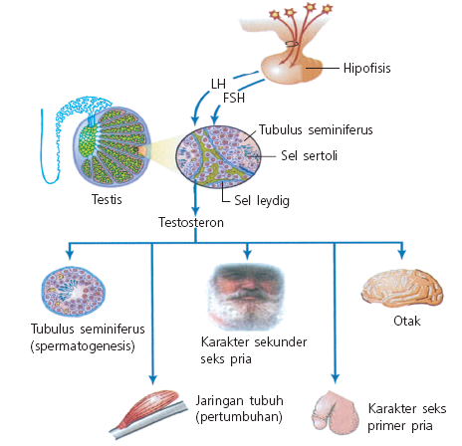
Ovarium
Testis
Hormon pada ovarium.
Hormon pada testis.

Slide 46
Kelainan hormon gonad :
Hiposekresi pada wanita
Contoh : gangguan pada menstruasi dan timbul kanker

Slide 47
Hubungan hormon dan saraf
Hormon bekerja atas perintah sistem saraf
Hormon mempengaruhi kerja organ yang sifatnya spesifik
Pengaruh kerja hormon tidak secepat pengaruh saraf

Slide 48
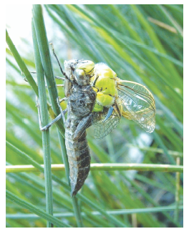
Sistem Hormon
Hormon
→ berfungsi dalam mengatur homeostasis, metabolisme, reproduksi, dan tingkah laku.
Hormon Invertebrata
Invertebrata misalnya serangga menghasilkan hormon otak, hormon ekdison, dan hormon juvenil.
Pergantian kulit pada serangga yang dipengaruhi oleh hormon.
Hormon Vertebrata
Umumnya hormon yang dihasilkan vertebrata hampir sama dengan hormon yang dihasilkan manusia.

Slide 49

Terima Kasih

